Slide 1
Arduino
2015.12.19

Slide 2
Outline
Arduino介紹
相關資源
實例影片

Slide 3
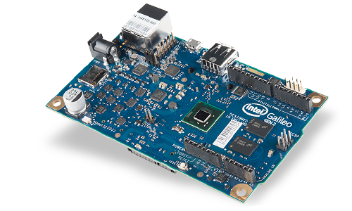
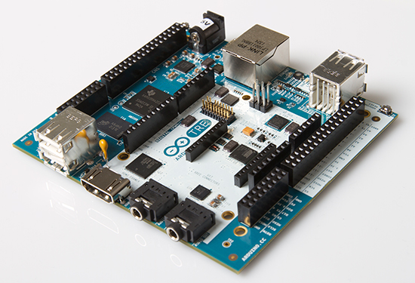
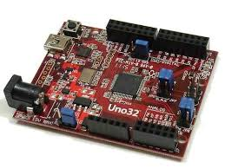
Arduino介紹
為一開放原始碼的單晶片微控器

Slide 4
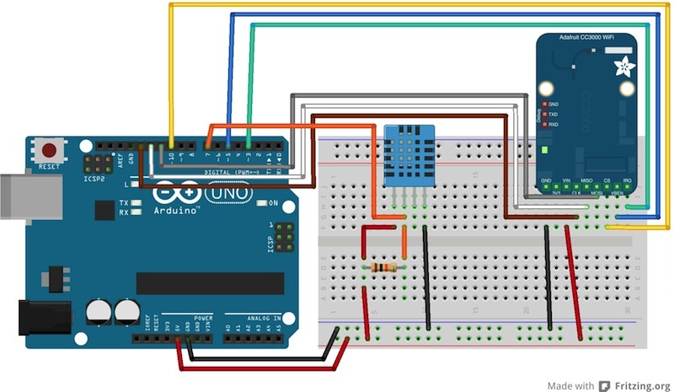
Arduino介紹
建構於簡易I/O介面板

Slide 5
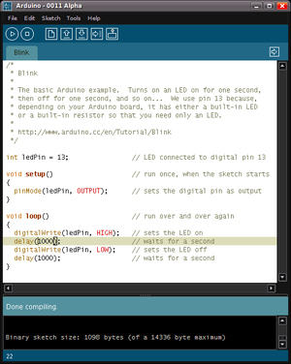
Arduino介紹
使用C Base建構的開發環境

Slide 6
Arduino介紹
使用C Base建構的開發環境

Slide 7
Arduino介紹
使用C Base建構的開發環境

Slide 8
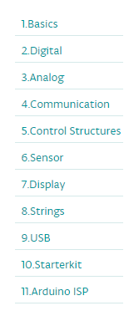
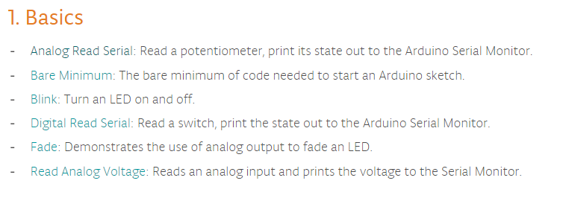
相關資源
官方提供簡易入門範例
https://www.arduino.cc/en/Tutorial/BuiltInExamples

Slide 9
實例影片

Slide 10
Thanks for your Listening!!

